Slide 1
Rozvojové banky
Vladan Hodulák
Tato prezentace je určena výhradně pro studenty kurzu Mezinárodní finanční instituce (HMV425) na FSS MU v akademickém roce 2018/2019. Jakékoliv nakládání s prezentací pro jiné než studijní účely v tomto kurzu je zakázáno

Slide 2
Vymezení
Od konce druhé světové války vzniká nový fenomén – mezinárodní veřejné banky založené za účelem financování hospodářské rekonstrukce nebo hospodářského rozvoje
První banka tohoto typu – Mezinárodní banka pro obnovu a rozvoj (1944)
Značný rozmach v souvislosti s dekolonizací
  Meziamerická rozvojová banka (1959)
  Africká rozvojová banka (1964)
  Asijská rozvojová banka (1966)
  Islámská rozvojová banka (1973)
Dále
  Evropská investiční banka (1957)
  Evropská banka pro obnovu a rozvoj (1991)
  Asijská infrastrukturní investiční banka (2015)

Slide 3
Světová banka
Nadregionální finanční instituce investičního typu – v současnosti se soustředí na financování hospodářského rozvoje rozvojových zemí
Pravděpodobně nejdůležitější rozvojová organizace na světě
Skupina světové banky (World Bank – WB)
  Světová banka
    Mezinárodní banka pro obnovu a rozvoj (IBRD)
    Mezinárodní sdružení pro rozvoj (IDA)
  Přidružené agentury
    Mezinárodní finanční korporace (IFC)
    Agentura pro mnohostranné investiční záruky (MIGA)
    Mezinárodní centrum pro řešení investičních sporů (ICSID)

Slide 4
IBRD
Vznik
  dohoda na mezinárodní konferenci 1.-22.července 1944 v Breton-Woods
  zahájila činnost 25.června 1946
  sídlo je Washington
Cíle
  původní cíl – podílet se na financování poválečné obnovy – první úvěry do západní Evropy (ještě v 50. a 60. letech poskytla úvěry Japonsku, Finsku, Řecku a Španělsku, v 80. letech poslední úvěr jinam a to Portugalsko)
  později se těžiště činnosti banky přesunulo do oblasti financování strukturálních a rozvojových programů hlavně v rozvojových zemích
  v 21. stol to bylo naplnění Rozvojových cílů tisíciletí (odstranění chudoby a udržitelný rozvoj – spolu s IDA)
  V současnosti napomáhá k dosažení Cílů udržitelného rozvoje

Slide 5
IBRD
Cíle z Článků dohody:
  přispívat k hospodářskému rozvoji ekonomicky slabších členských zemí podporou produktivních investic
  podpora rozvoje výrobních zdrojů za účelem růstu světového obchodu a životní úrovně nejširší populace
  koordinace poskytování půjček tak aby byla zajištěna priorita nejnaléhavějších projektů
Světová banka má svých cílů dosahovat skrze:
  podporu zahraničních investic
  podporu mezinárodního obchodu
  usnadnění kapitálových investic
Současné cíle
  Vymýtit extrémní chudobu
  Podporovat sdílenou prosperitu

Slide 6
Struktura
Výbor guvernérů
  každý stát, pravidelná výroční zasedání spolu s IMF
  pravomoci – členství, změny statutu, změny základního kapitálu, užití zisku
Výkonný výbor
  jednou týdně, 25 členů (5+3+17)
  pravomoci: poskytování půjček, podmínky a využití půjček, způsob a rozsah čerpání finančních prostředků na kapitálových trzích
Administrativa
  prezident tradičně USA (Jim Yong Kim), volený na 5 let
  odpovědný za celkové řízení banky – formování strategie vůči jiným institucím
  několik generálních ředitelů i regionálních viceprezidentů, mají relativně velkou rozhodovací pravomoc
  kolem 10 000 zaměstnanců ve více než 100 zemích

Slide 7
Členství
Členství:
  pouze členové IMF, o členství je však nutné zažádat zvlášť, 189 členů (2017)
  členské země jsou zároveň podílníky banky, počet podílů je odvozen od výše členské kvóty v IMF
Hlasování:
  vážené, u podstatných záležitostí nad 85%, reálně většinou všeobecná dohoda
  Základní hlasy (5,55% celkových hlasů) plus 1 hlas za každých 100 tis. USD

Slide 8
Současné rozdělení hlasů mezi vybrané členy IBRD (%)
Spojené státy | 15,98
Japonsko | 6,89
Německo | 4,03
Francie | 3,78
Velká Británie | 3,78
Čína | 4,45
Indie | 2,93
Rusko | 2,79
Belgická konstituencie (z toho ČR) | 4,93 (0,38)
Zdroj: World Bank

Slide 9
Současné rozdělení hlasů mezi vybrané členy IDA (%)
Spojené státy | 10,20
Japonsko | 8,33
Německo | 5,37
Francie | 3,79
Velká Británie | 6,48
Čína | 2,21
Saudská Arábie | 3,27
Rusko | 0,32
Belgická konstituencie (z toho ČR) | 4,67 (0,44)
Zdroj: World Bank

Slide 10
Finanční struktura
Vlastní zdroje - základní kapitál a rezervy
  podíly jednotlivých členských zemí - jsou závislé na ekonomické úrovni, objemu exportu a devizových rezervách (dle IMF)
  při založení banky 10 mld. USD rozdělených na 100 tis. akcií po 100 tis.USD
  členské země musely původně splatit 20% (část zlato nebo USD) 80% se nesplácelo a tvořilo rezervu
  od 1963 se reálně splácí pouze 1% v USD a 9% v národní měně. 90% se nesplácí a musí být připraveny pro případ, že by banka potřebovala tyto prostředky k úhradě splatných závazků – slouží jako záruka
  k poskytování úvěrů z vlastních zdrojů může být použita pouze reálně zaplacená část základního kapitálu
  zvyšování
    v rámci přehodnocování kvót (nový člen)
    všeobecné 1959, 1979, 1988 a 2010 – zvýšení o 10, 40, 74,8, a 86 mld. USD nové podíly se přerozdělí (snižování váhy hlasů malých států, proto od roku 1979 250 doplňkových podílů)

Slide 11
Finanční struktura
Rezervy:
  vytvářené ze zisku
  rozdíl mezi úrokovou sazbou z poskytnutých úvěrů a vlastních výpůjček - zvyšuje se tak úvěrová kapacita banky (celkový objem úvěrů nesmí překročit upsaný kapitál+rezervy - na tom důsledně trvají vyspělé země)
Cizí zdroje:
  kvantitativně nejdůležitější – příjmy z prodeje vlastních dluhopisů na mezinárodních finančních trzích.
  původně hlavně do USA, dnes SRN, JAP, Švýc., zadlužení mimo USA dosáhlo 80% (75% od soukromých investorů)
  banka vystupuje jako zprostředkovatel půjček mezi soukromými investory a ekonomicky slabšími zeměmi (transformace rizika)
  nejbezpečnější dluhopisy AAA rating
  + ostatní zdroje (odprodej části půjček, spolufinancování) a finanční investice banky (udržování likvidity na horší časy)

Slide 12
Úvěrová politika
IBRD (189 členů)
  lhůta splatnosti je 15-20 let s 5 letým odkladem splátek.
  úvěry jsou poskytovány pouze s vládními zárukami
  variabilní úroky, o 0,5% vyšší než úrok, který platí SB
  Sankce: pokud není banka spokojena s využíváním prostředků, může čerpání úvěru omezit, nebo zastavit
IDA, od 1960 (173 členů)
  Cíl: úvěry vládám nejchudších rozvojových zemí, pro které je i SB drahá.
  může financovat každý projekt o němž se domnívá, že přispívá k hosp. rozvoji bez ohledu na návratnost + nevyžaduje státní záruky
  zdroje tvoří nevratné příspěvky vlád (každé 3 roky) + 20% ze zisku SB, úvěry jsou silně zvýhodněné a na 35-40 let, 10 let odkladu splátek
Rozdělení zemí dle SB
  Low-income (995 USD méně) - IDA
  Low-middle income (996-3 895 USD) – IDA i IBRD
  Upper-middle income (3 896-12 055 USD) – IBRD
  High-income (12 056 USD a více)

Slide 13
Úvěrová politika
Podmínky poskytnutí úvěru:
  žádost ze strany země, jindy pracovníci banky vytipují projekt sami
  předchází důkladná analytická činnost, SB vysílá skupinu expertů, vyhodnocují hosp. pol. země, vybírají projekty
  vláda musí poskytnout vyžádané informace -> komplexní analýza silných a slabých stránek
  podkladem pro rozhodnutí je „zpráva o ekonomice státu“
  o vhodném projektu jsou vedená jednání mezi SB a zemí -> dohoda, prezident banky předloží zprávu úředníkům a doporučí
  základní podmínkou financování je vysoká efektivnost projektu, banka kontroluje celý proces realizace projektu (zprávy o realizaci, dohlížecí mise)

Slide 14
Úvěrová politika
Investiční úvěry
  Úvěry na konkrétní projekty – SB vybírá a dohlíží na realizaci (elektrárny, přehrady...)
  Úvěry na rozvoj jednotlivých sektorů – vybírají národní vlády dle kritérií SB (zemědělství, energetika, doprava); úvěry finančním zprostředkovatelům (NB) dále půjčují dle kritérií SB; úvěry vázané na změnu koncepce rozvoje konkrétního sektoru.
Úvěry na strukturální adaptaci – podpora reforem jako celku, poskytnutí vyžaduje spolupráci s IMF a podřízení se kritériím banky. Zdroje jsou vázány na splnění systémových a strukturálních podmínek rozvoje dané ekonomiky. Porušení zásady účelovosti – jde o úvěry na zlepšení platební bilance.
Ostatní: úvěry na technickou pomoc; nouzové..(1%)

Slide 15
Úvěrová politika
Struktura úvěrů
  Do roku 1970 2/3 na infrastrukturu s cílem vytvořit podmínky pro zahraniční investice – odmítání průmyslových projektů (15%) – krédo: pokud existují zajímavé příležitosti ať do nich jde domácí+zahraniční kapitál.
  Od 70 let za R. McNamary změna pod tlakem vlád RZ, základní životní potřeby.
  Dále se v čase zvýšila pozornost věnovaná zemědělství a rozvoji venkovských oblastí
  od 70 let úvěry některým zemím střední a východní Evropy – celkem asi 10% z celkové úvěrové aktivity banky
  V 80 letech vytýkána angažovanost SB ve státním sektoru - směrování k podpoře liberalizace a k rozvoji soukromého sektoru
  Banka získala v období hospodářských těžkostí rozvoj. zemí větší vliv na domácí ekon. pol. -> více prostředků jde do strukturálních změn – náklady spojené s privatizací, cenovou deregulací (porušení přísné účelovosti)

Slide 16
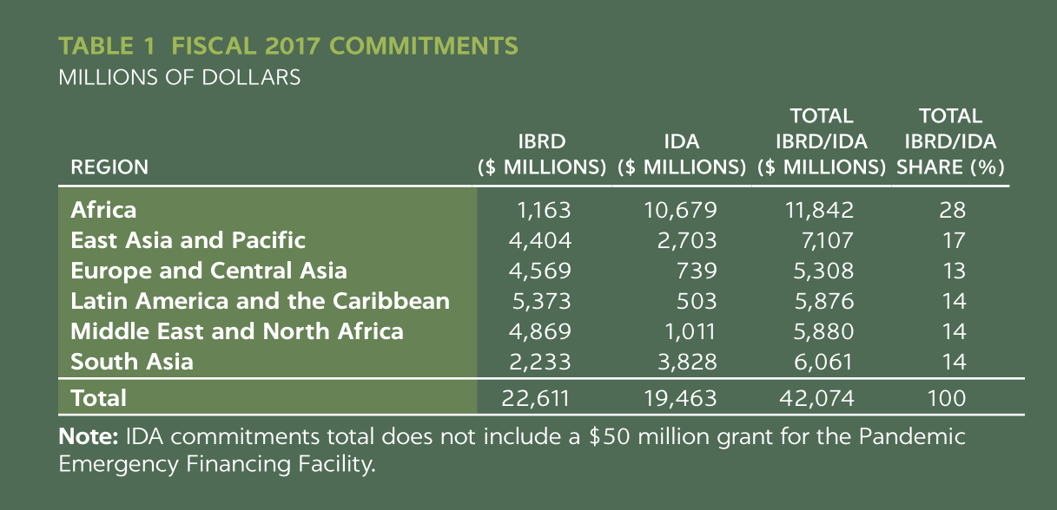
Zdroj: World Bank

Slide 17
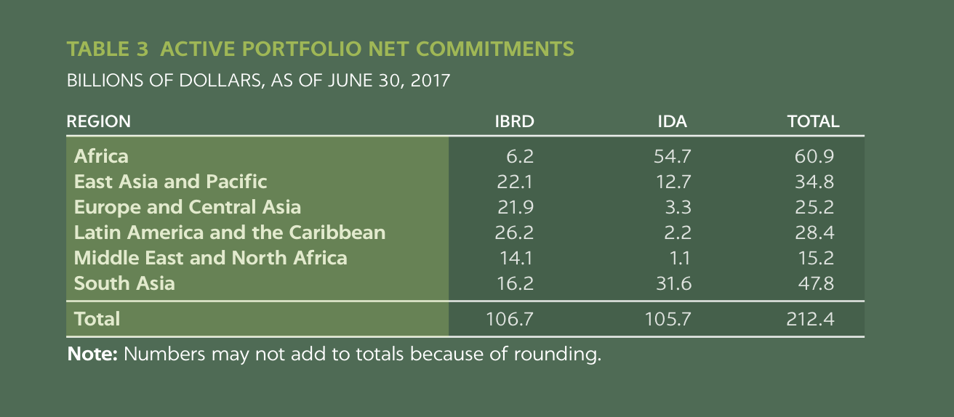
Zdroj: World Bank

Slide 18
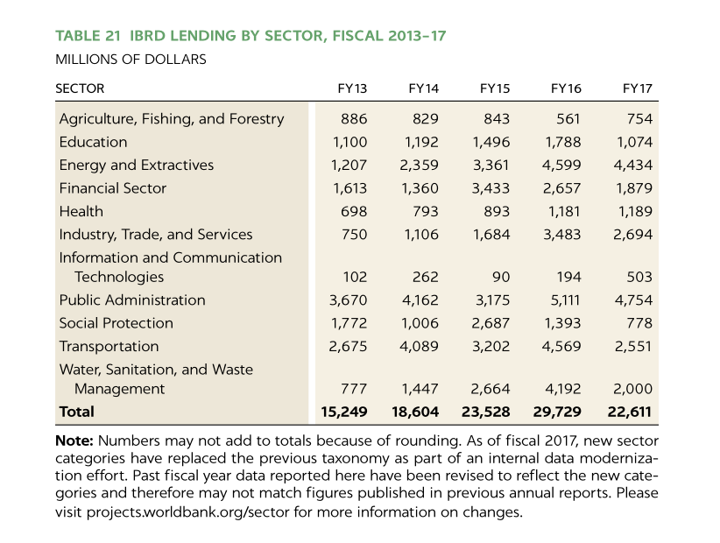
Zdroj: World Bank

Slide 19
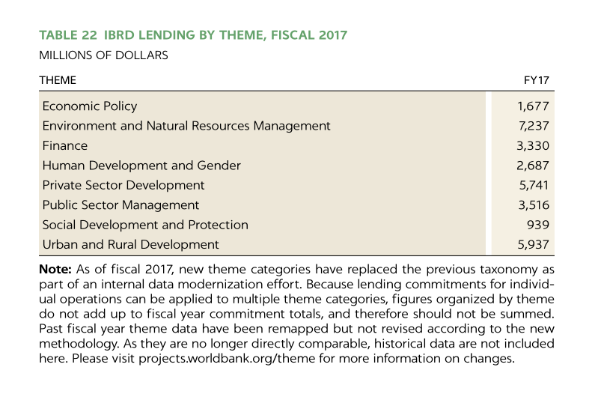
Zdroj: World Bank

Slide 20
Vývoj
poválečná obnova, Marshallův plán
do 1968 – infrastruktura, ziskové projekty
1968-81 – boj proti chudobě, výrazný nárůst aktivit
80. a 90. léta – dluh, strukturální reformy, HIPC iniciativa
21. století
  Rozvojové cíle tisíciletí (odstranění chudoby, udržitelný rozvoj), diversifikace úvěrů
  2005 – Multilaterální iniciativa za odpuštění dluhů (MDRI), 23 zemí 21 mld. USD
  Good governance (kapacita, infrastruktura, finanční systém, korupce)
  Cíle udržitelného rozvoje
  Konkurence v podobě AIIB

Slide 21
Přidružené agencie
Mezinárodní finanční korporace (ICF) 1956 (184členů)
  Cíl je podpora rozvoje soukromého sektoru v rozvojových zemích
  Zákl. kap. vklady členů odvozeny od SB (24,5mld USD) splácí se celý a v USD.
  Hlavními zdroji jsou cizí zdroje získané emisí vlastních dluhopisů + úvěr SB (4x základní kapitál).
  Úvěry jsou poskytovány komerčně a bez vládních záruk, úroky vyšší než u SB, pouze část investice.

Slide 22
Přidružené agencie
Agentura pro mnohostranné investiční záruky (MIGA)
  1988 (181členů)
  Cíl: podpora přílivu zahr. kapitálu (ve formě přímých zahr. investic) do rozvojových zemí poskytováním záruk na neobchodní rizika (zestátnění, válka.. až na 15 let)
  Záruky za investice za 9,1 mld. USD (2011).
  Sazby za poskytnuté záruky 0,3-1,5%.
Mezinárodní centrum pro řešení investičních sporů (ICSID)
  arbitráž pro investiční spory, 159 členů, rozhodnutí závazná pro členy.

Slide 23
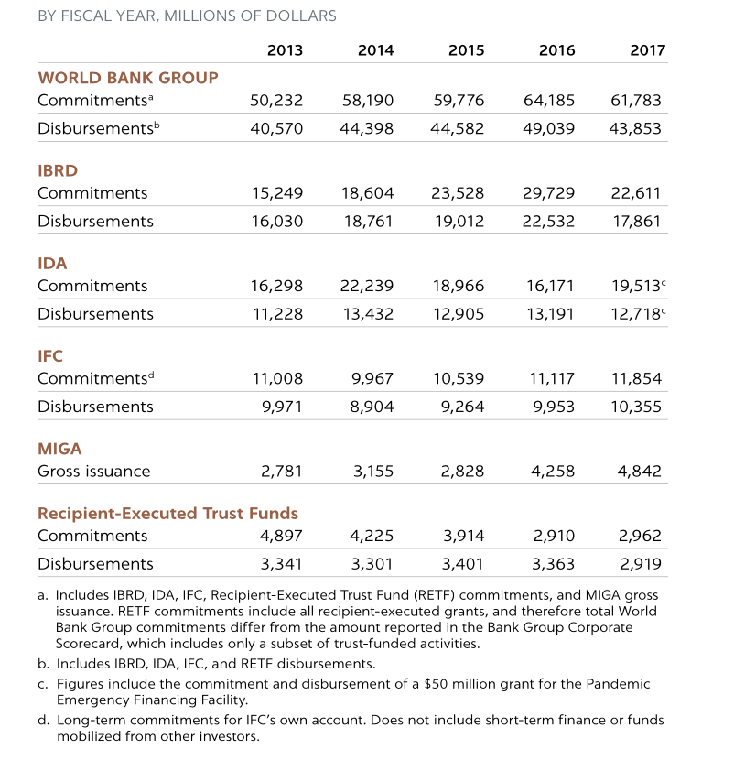
Zdroj: World Bank

